Slide 1
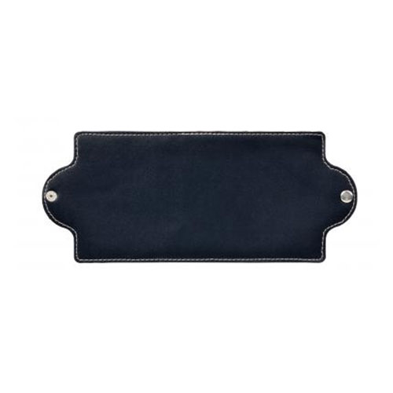
【提案書】
携帯用マスクカバー
特徴
外食時などの際に、一時的に外したマスクの保管用として非常に便利なマスクカバーです。すっきりとしたシンプルなデザインのためジェンダーレスに利用可能でノベルティ用にも最適。
商品写
納期
納期スペース
仕様
素材：ポリウレタン・亜鉛合金
サイズ：約25×10.5cm
包装：化粧箱入り
お見積
お見積りスペース

